Slide 1
DD1331
Övning 6

Slide 2
Idag
Kommer gå igenom följande uppgifter i detalj:
3
5
6
7
8
Om det finns tid på slutet kan vi rösta om ni vill se någon av de andra uppgifterna (facit för alla uppgifter finns länkade på övningssidan i Canvas)

Slide 3
Hur plockar man ut ett element ur en lista?
a.pop(n) raderar det n:te elementet ur a och sedan returnerar det elementet
Hur lägger vi till ett element i en lista?
a.append(element) lägger till objektet element pekar på längst bak i listan a
Hur slumpar vi ett element?
Modulen random låter oss slumpa heltal som vi låter syfta på index
Facit: import random def shuffle(lista): a = [] for i in range(len(lista)): current_length = len(lista) k = random.randint(0,current_length-1) a.append(lista.pop(k)) return a

Slide 4
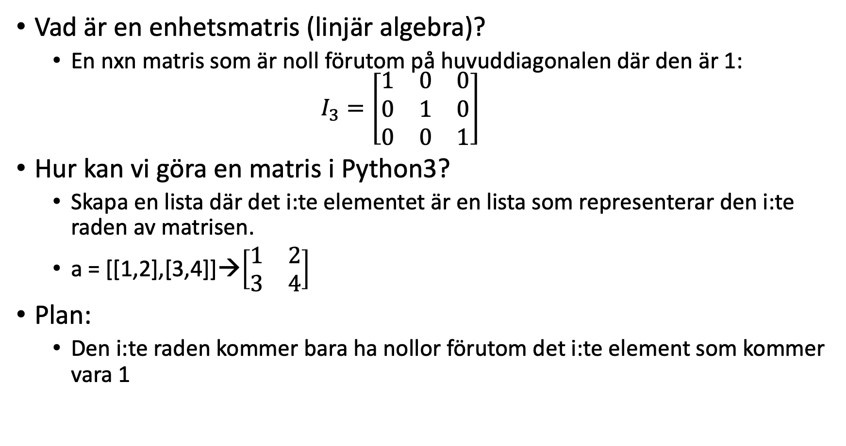
Vad är en enhetsmatris (linjär algebra)?
En nxn matris som är noll förutom på huvuddiagonalen där den är 1: $I_{3}=\left[\begin{matrix}1 & 0 & 0 \\ 0 & 1 & 0 \\ 0 & 0 & 1\end{matrix}\right]$
Hur kan vi göra en matris i Python3?
Skapa en lista där det i:te elementet är en lista som representerar den i:te raden av matrisen.
a = [[1,2],[3,4]]→$\left[\begin{matrix}1 & 2 \\ 3 & 4\end{matrix}\right]$
Plan:
Den i:te raden kommer bara ha nollor förutom det i:te element som kommer vara 1

Slide 5
Facit: def unit_matrix(n): row = [0]*n mat = [] for i in range (n): mat.append(row[:]) mat[i][i]=1 return mat
EXTRA UTRYMME FÖR EN QUOTE: “Perfection is achieved not when there is nothing more to add, but rather when there is nothing more to take away.”
– Antoine de Saint-Exupery

Slide 6
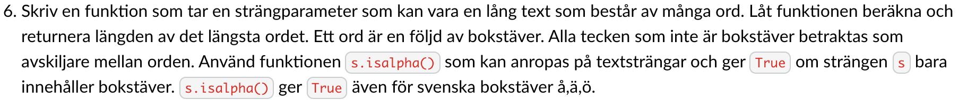
För vilken string som helst kan vi hålla räkningen på hur många bokstäver vi sett sedan senaste skiljetecknet, när vi stöter på ett skiljetecken kollar vi på vår counter och jämför med maximum hittills.
Facit: def max_word_length(text): max_length = 0 counter = 0 for letter in text: if letter.isalpha(): counter+=1 else: if max_length<counter: max_length=counter counter = 0 if max_length < counter: max_length = counter return max_length

Slide 7
Vi återanvänder koden men denna gång sparar vi även ordet vi är på som en string
Facit def longest_word(text): longest_wrd = "" current_wrd = "" for letter in text: if letter.isalpha(): current_wrd+=letter else: if len(longest_wrd)<len(current_wrd): longest_wrd = current_wrd current_wrd = "" if len(longest_wrd) < len(current_wrd): longest_wrd = current_wrd return longest_wrd

Slide 8
Kommer bara gå igenom en funktion för att läsa in en textfil till en string som funkar för uppgift 6 och 7
Mer info på hur man läser in en textfil hittas i Övning 4 (finns på mitt git: https://github.com/Theo-Ing/ovning-2022)
Om vi dock bara läser in texten direkt kommer nyradstecken ”\n” och tabs ”\t” tolkas som bokstäver, vi löser detta med ”.replace()”
Facit: def txt_to_string(txt): with open(txt, encoding="utf8") as f: txtFile=f.read() txtFile = txtFile.replace("\n"," ") txtFile = txtFile.replace("\t", " ") return txtFile

Slide 9
Några frågor?
Feedback kan ges på mail (theoi@kth.se)
Man kan alltid maila mig med frågor om kursen (theoi@kth.se)

